Slide 1
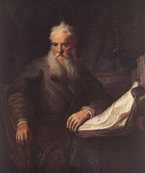
TESTAMENTUL LUI PAVEL

Slide 2
M-am luptat lupta cea bună, mi-am isprăvit alergarea, am păzit credinţa
De acum mă aşteaptă cununa neprihănirii, pe care mi-o va da în „ziua aceea” Domnul, Judecătorul cel drept.
Şi nu numai mie, ci şi tuturor celor ce vor fi iubit venirea Lui.
SCOPUL UNEI VIEȚI - SUCCESUL UNUI DESTIN
CUM AJUNG ACOLO?

Slide 3
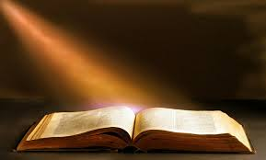
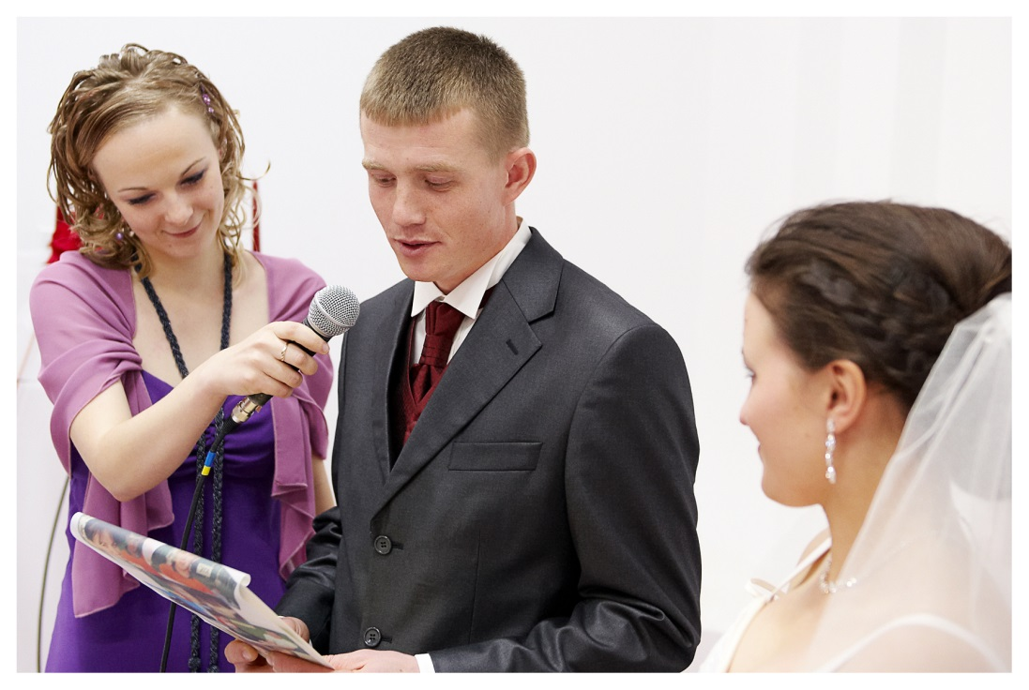
MARILE PRIORITĂȚI

Slide 4
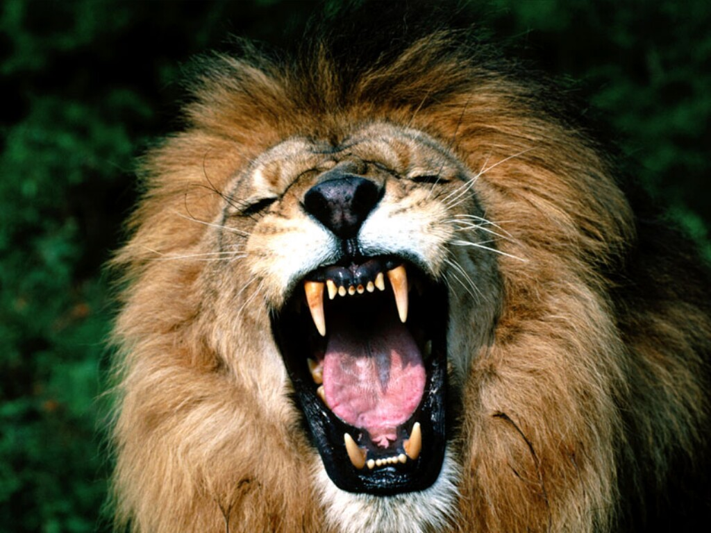
Leul – Labirintul – Izbăvirile
Asumarea traseului alergării

Slide 5
RĂSPLATA...
„Celui ce va birui îi voi da să mănânce din pomul vieţii, care este în raiul lui Dumnezeu.”
„Cel ce va birui nicidecum nu va fi vătămat de a doua moarte.”
Celui ce va birui îi voi da să mănânce din mana ascunsă şi-i voi da o piatră albă; şi pe piatra aceasta este scris un nume nou pe care nu-l ştie nimeni decât acela care-l primeşte.”
Celui ce va birui şi celui ce va păzi până la sfârşit lucrările Mele îi voi da stăpânire peste neamuri Le va cârmui cu un toiag de fier şi le va zdrobi ca pe nişte vase de lut, cum am primit şi Eu putere de la Tatăl Meu. Şi-i voi da luceafărul de dimineaţă.”
Cel ce va birui va fi îmbrăcat astfel în haine albe. Nu-i voi şterge nicidecum numele din Cartea vieţii şi voi mărturisi numele lui înaintea Tatălui Meu şi înaintea îngerilor Lui.”
Pe cel ce va birui îl voi face un stâlp în Templul Dumnezeului Meu, şi nu va mai ieşi afară din el. Voi scrie pe el Numele Dumnezeului Meu şi numele cetăţii Dumnezeului Meu, Noul Ierusalim, care are să se coboare din cer de la Dumnezeul Meu, şi Numele Meu cel nou.”
Celui ce va birui îi voi da să şadă cu Mine pe scaunul Meu de domnie, după cum şi Eu am biruit şi am şezut cu Tatăl Meu pe scaunul Lui de domnie.”

Slide 6
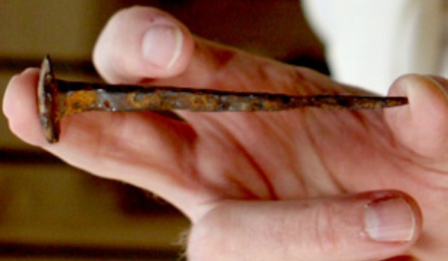
CARE E TOTUȘI RĂSPLATA?
CUM O VIZUALIZĂM?
ABSENȚA SUFERINȚEI
ACCES NELIMITAT LA CUNOAȘTERE
O PERSOANA NOUĂ - REGENERATĂ
O VEȘNICIE DE BUCURIE ȘI ÎNCHINARE
APRECIERE ÎNAINTEA ÎNTREGULUI CER
FUNCȚII, RESPONSABILITĂȚI, PROIECTE
CE ÎNSEAMNĂ OCHII PIRONIȚI SPRE RĂSPLĂTIRE?

